Slide 1

ALINHAMENTO OPERACIONAL
DEPARTAMENTO DE FROTAS

Slide 2
OBJETIVO
Alinhar entre os setores de Frotas e Engenharia as diretrizes operacionais relacionadas à utilização dos equipamentos da empresa, ao desempenho da frota nas obras e à responsabilidade dos líderes das frentes de serviço, em conformidade com as orientações estabelecidas pela Diretoria, visando maior eficiência operacional, controle dos ativos e melhoria dos resultados.

Slide 3
PRODUTIVIDADE,
IMPRODUTIVIDADE
E OCIOSIDADE
DOS EQUIPAMENTOS NAS FRENTES DE SERVIÇO

Slide 4
PRODUTIVIDADE
Produtividade real, Ligado em utilização com uso do equipamento ligado com sistema hidráulico trabalhando.
META 70%

Slide 5
IMPRODUTIVIDADE
Situação Crítica – Frota
Subutilização de equipamentos e Indisponibilidade
Impacto na produtividade e no equilíbrio operacional
Melhor distribuição, programação e gestão da manutenção

Slide 6
RELATÓRIO DE ATENDIMENTOS
DA MANUTENÇÃO ÀS OBRAS
INDICADORES ▲▼

Slide 7
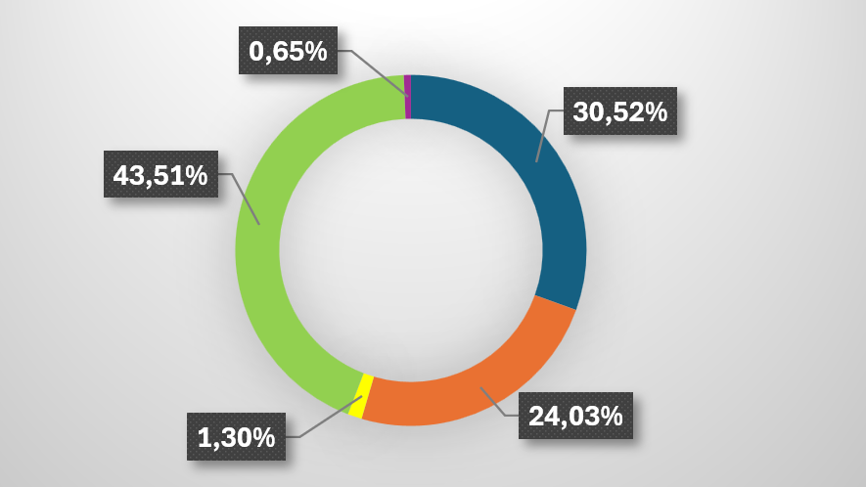
SOCORROS ATENDIDOS EM CAMPO – JANEIRO 2026
TIPO DE SOCORRO |  | QUANTIDADE
 | BORRACHARIA | 47
 | ELÉTRICA | 37
 | FUNILARIA | 2
 | MECÂNICA | 67
 | SOLDA | 1
 | TOTAL | 154
ORDENS DE SERVIÇOS ABERTAS NA OFICINA | TOTAL DE SERVIÇOS ATENDIDOS NO MÊS PELA MANUTENÇÃO - SOS + OS
233 | 387

Slide 8
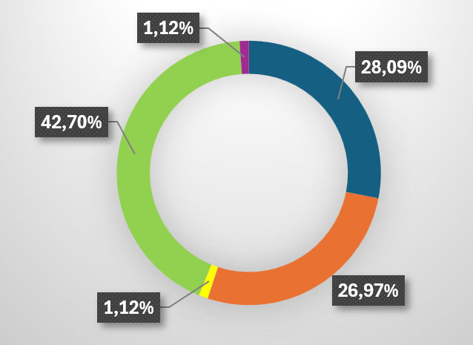
SOCORROS ATENDIDOS EM CAMPO - FEVEREIRO
TIPO DE SOCORRO |  | QUANTIDADE
 | BORRACHARIA | 25
 | ELÉTRICA | 24
 | FUNILARIA | 1
 | MECÂNICA | 38
 | SOLDA | 1
 | TOTAL | 89
ORDENS DE SERVIÇOS ABERTAS NA OFICINA | TOTAL DE SERVIÇOS ATENDIDOS NO MÊS PELA MANUTENÇÃO - SOS + OS
152 | 241

Slide 9
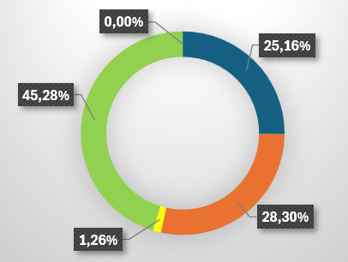
SOCORROS ATENDIDOS EM CAMPO – MARÇO 2026
TIPO DE SOCORRO |  | QUANTIDADE
 | BORRACHARIA | 40
 | ELÉTRICA | 45
 | FUNILARIA | 2
 | MECÂNICA | 72
 | SOLDA | 0
 | TOTAL | 159
ORDENS DE SERVIÇOS ABERTAS NA OFICINA | TOTAL DE SERVIÇOS ATENDIDOS NO MÊS PELA MANUTENÇÃO - SOS + OS
203 | 362

Slide 10
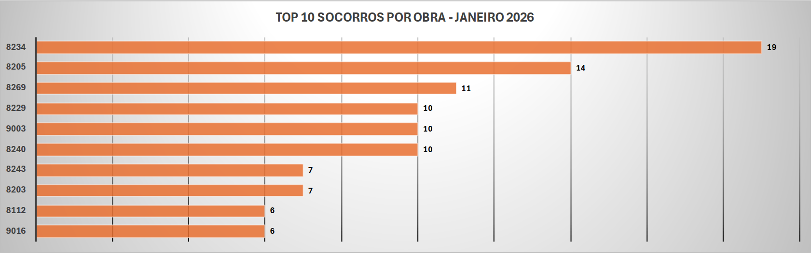
OBRAS COM MAIOR NÚMERO DE ATENDIMENTOS

Slide 11
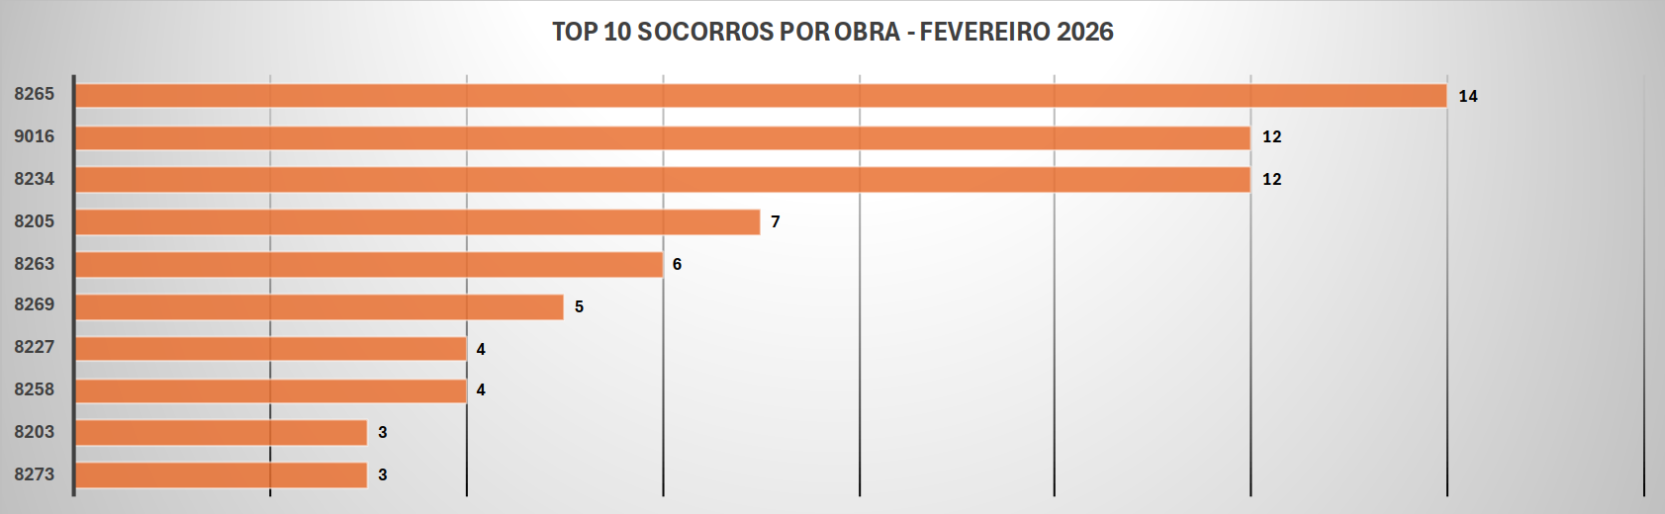
OBRAS COM MAIOR NÚMERO DE ATENDIMENTOS

Slide 12
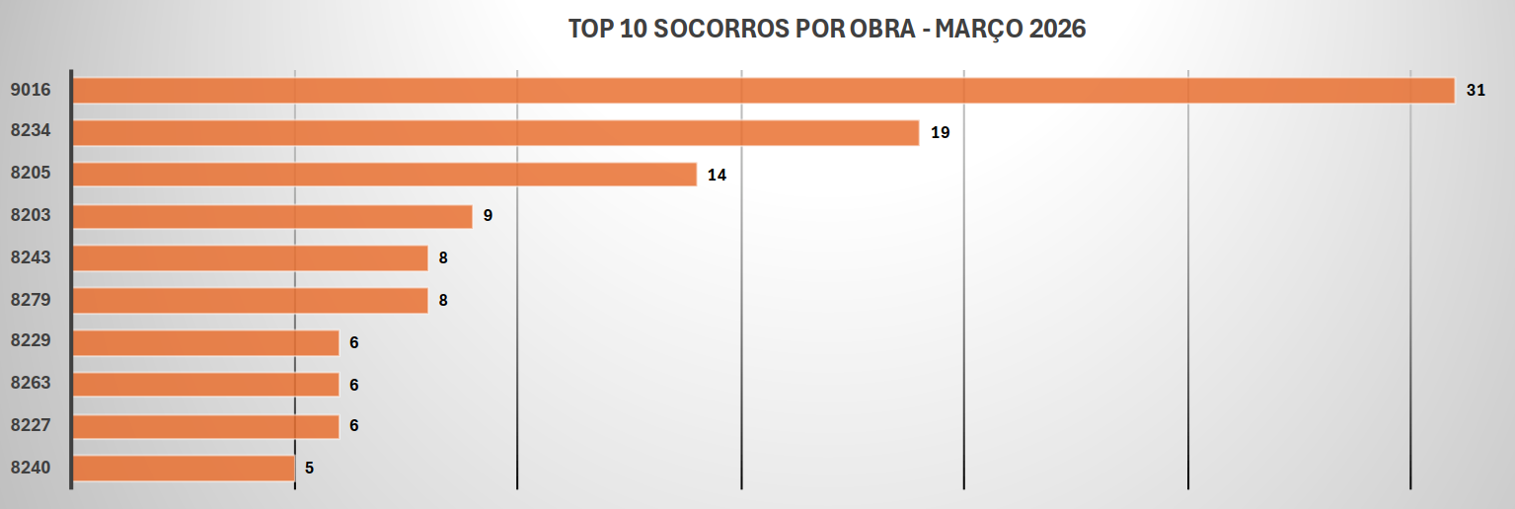
OBRAS COM MAIOR NÚMERO DE ATENDIMENTOS

Slide 13
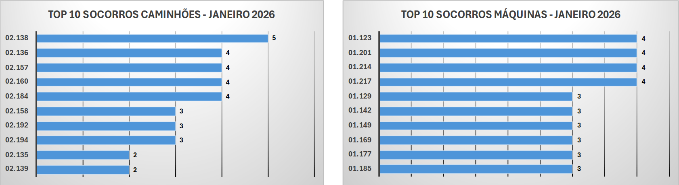
TOP 10 EQUIPAMENTOS

Slide 14
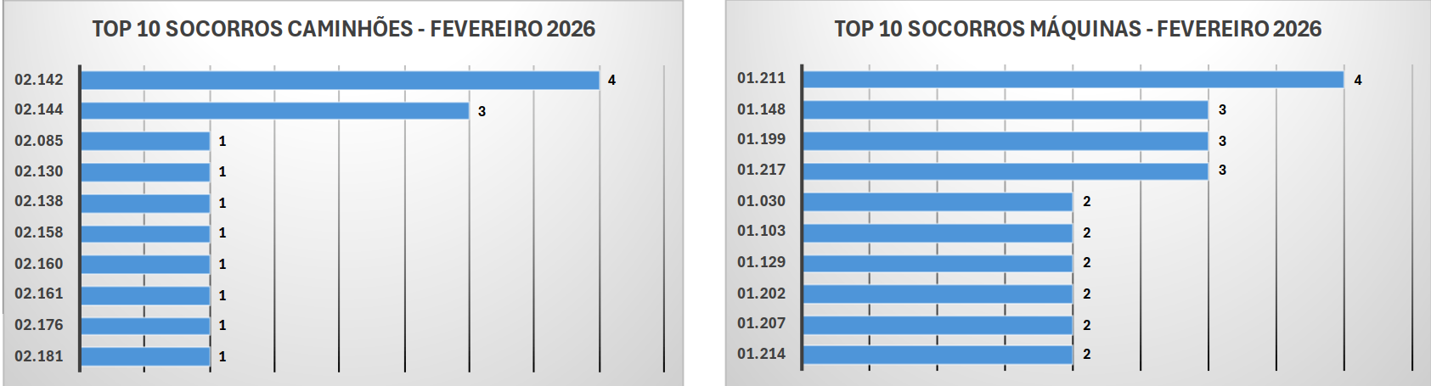
TOP 10 EQUIPAMENTOS

Slide 15
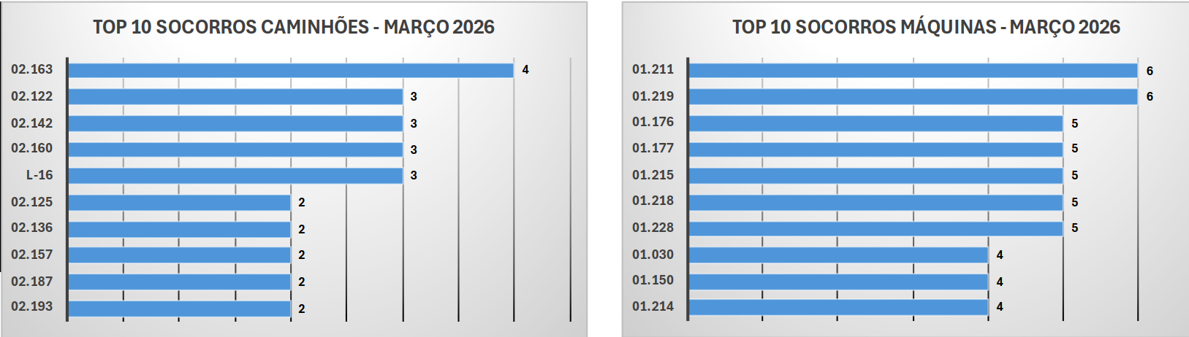
TOP 10 EQUIPAMENTOS

Slide 16
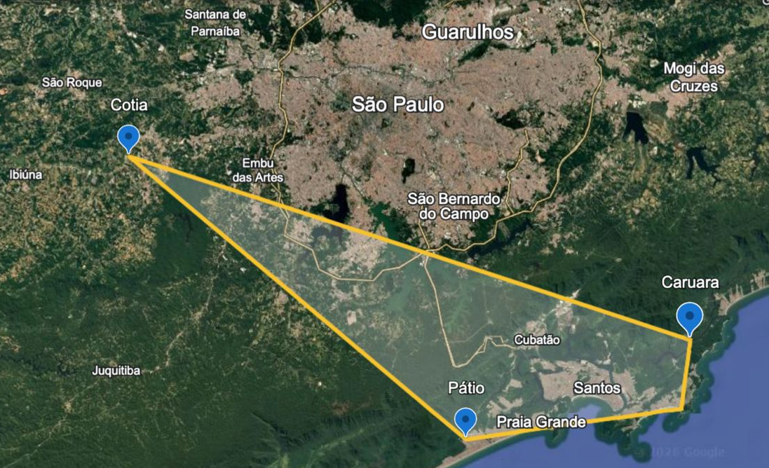

Slide 17
TABELA DE ATENDIMENTOS
Equipe: (4 Mecânicos, 2 Eletricistas, 2 Borracheiros, 1 Soldador, 1 Funileiro e 3 Ajudantes)
Frota de Socorro: 6 Veículos
Nº de Atendimentos | Mês | Total de KM Percorrido
387 | Janeiro | 10.639
241 | Fevereiro | 10.757
362 | Março | 13.365

Slide 18
OCIOSIDADE
Situação Crítica – Motor Ligado
Equipamento Ligado sem movimento ou Locomoção
Equipamento Ligado em espera
Desvio de operação

Slide 19
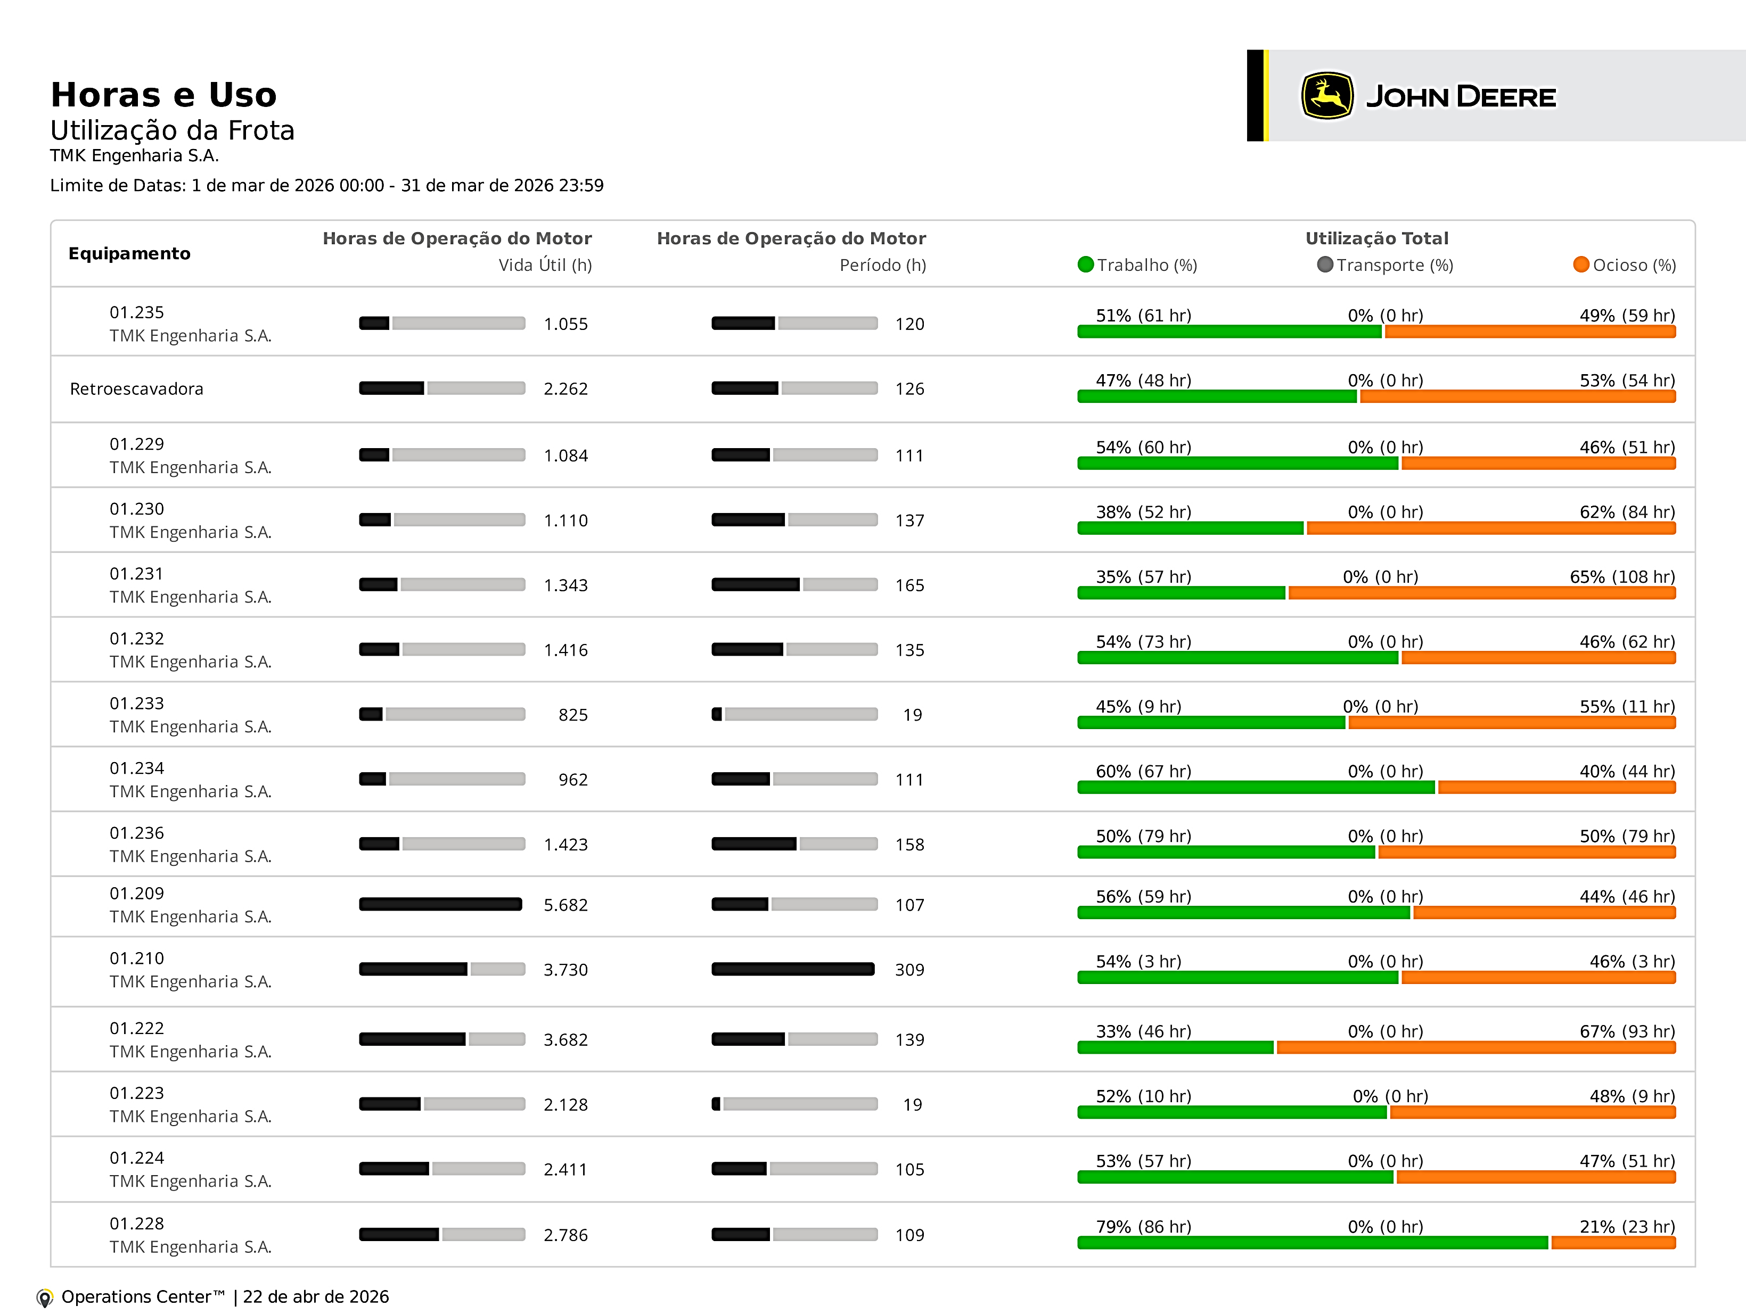
IMPRODUTIVIDADE 35%
ACIMA DA META DE 70%

Slide 20
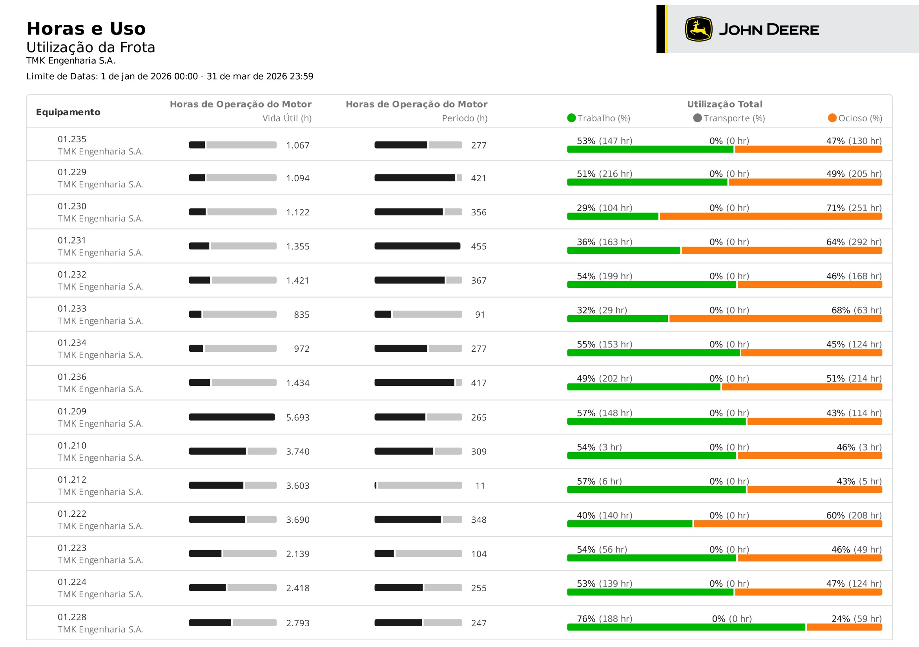

Slide 21
OCIOSIDADE
Tempo ocioso e ligado sem utilização (Avaliação de 15 Equipamentos)
Reflexo do custo de ociosidade – Período Janeiro – Março 2026
TIPO DE EQUIPAMENTO | HORAS OCIOSAS | MÉDIA DE CONSUMO | LITROS EM OCIOSIDADE | VALOR LITRO | CUSTO TOTAL
ESCAVADEIRA | 129,98 | 12,30 | 1.598,72 | R$ 6,35 | R$ 10.151,87
RETRO | 1.818,98 | 4,20 | 7.639,72 |  | R$ 48.512,23
TRATOR | 58,54 | 14,50 | 848,86 |  | R$ 5.390,29
TOTAL | 2.007,50 | - | 10.087,30 | - | R$ 64.054,39
Fonte: JDLINK

Slide 22
Análise de Equipamentos x Frentes de Serviço
Avaliação preliminar das condições das frentes de obra*
O encarregado de Obras precisa auxiliar para manter as condições adequadas de circulação, manobra nos canteiros e frentes de Serviço
Análise da utilização dos equipamentos para o tipo de serviço
Notes:
- Operador será orientado para verificar as Condições!
- Exemplo: Frente adequadas para acesso, rachão, vergalhões.

Slide 23
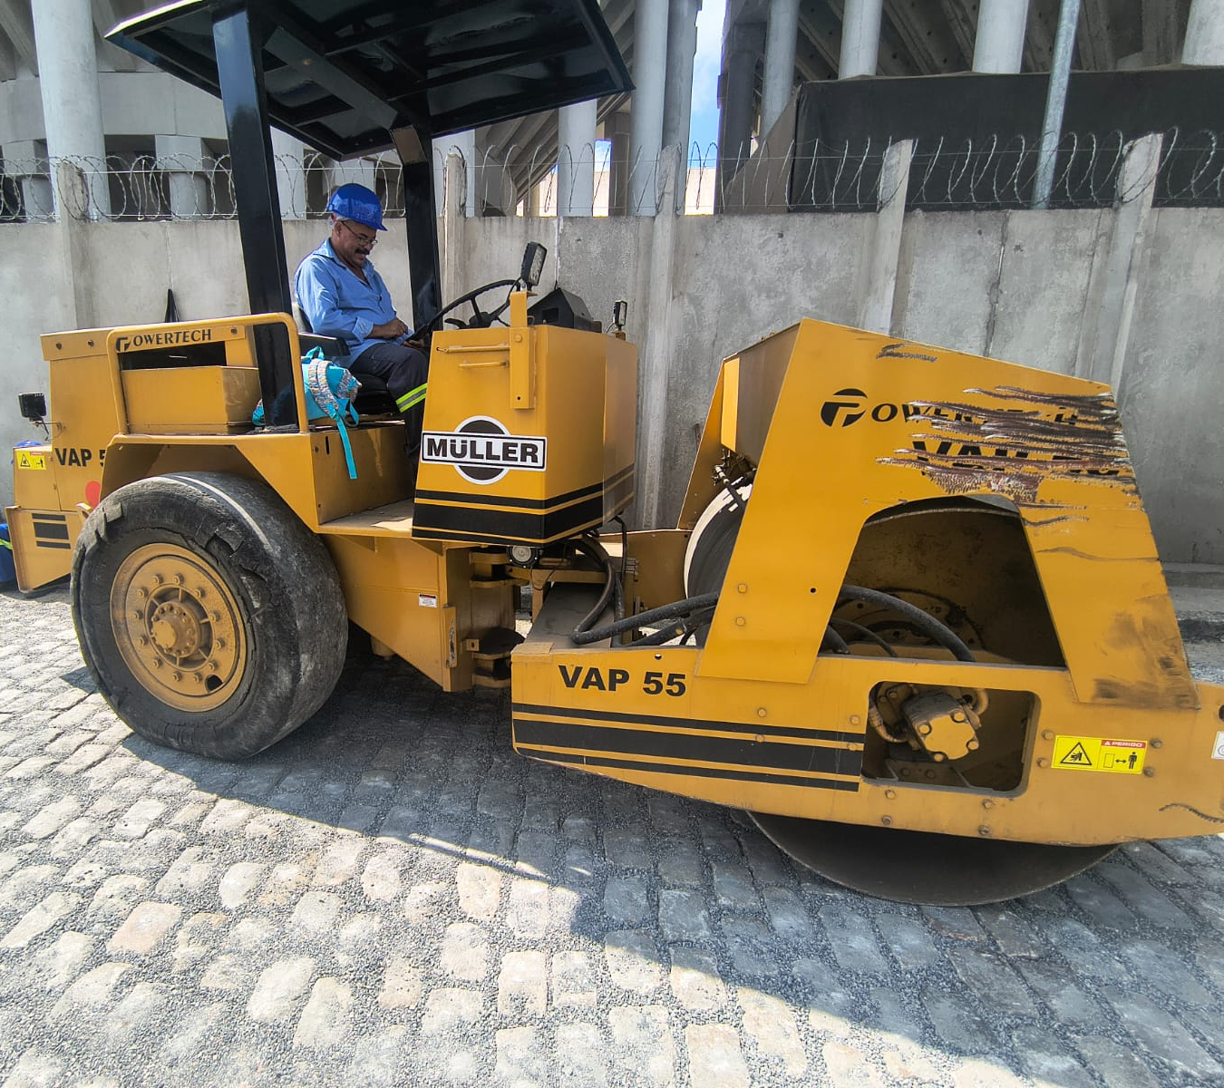
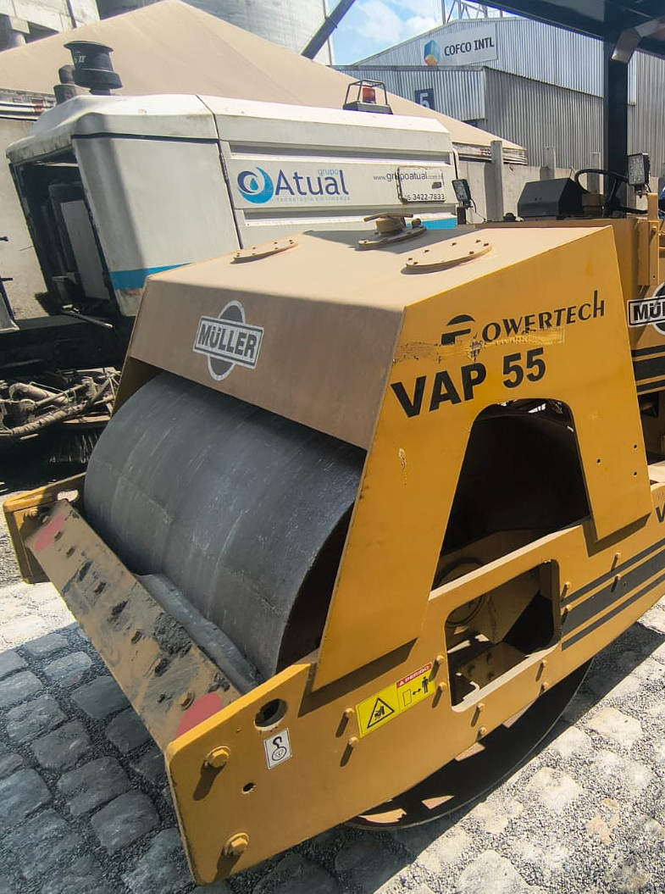

Slide 24
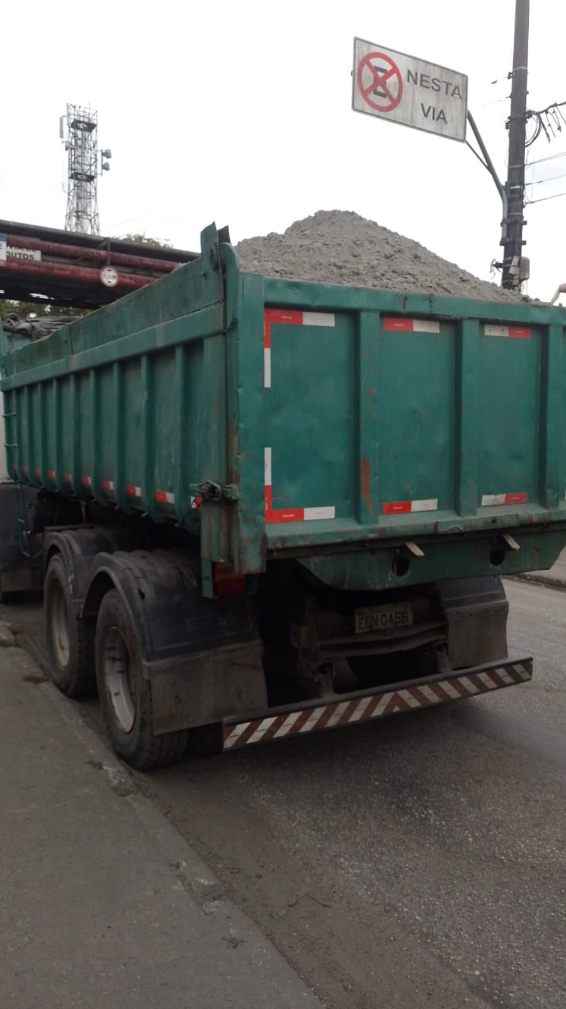
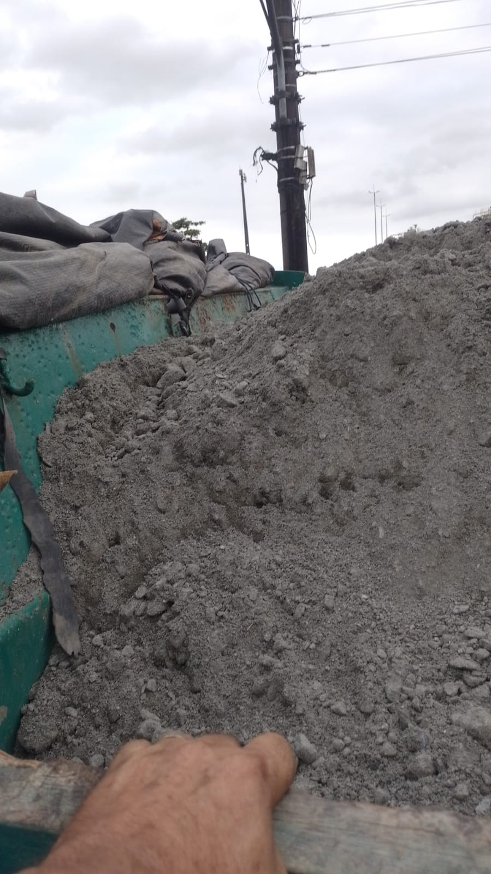
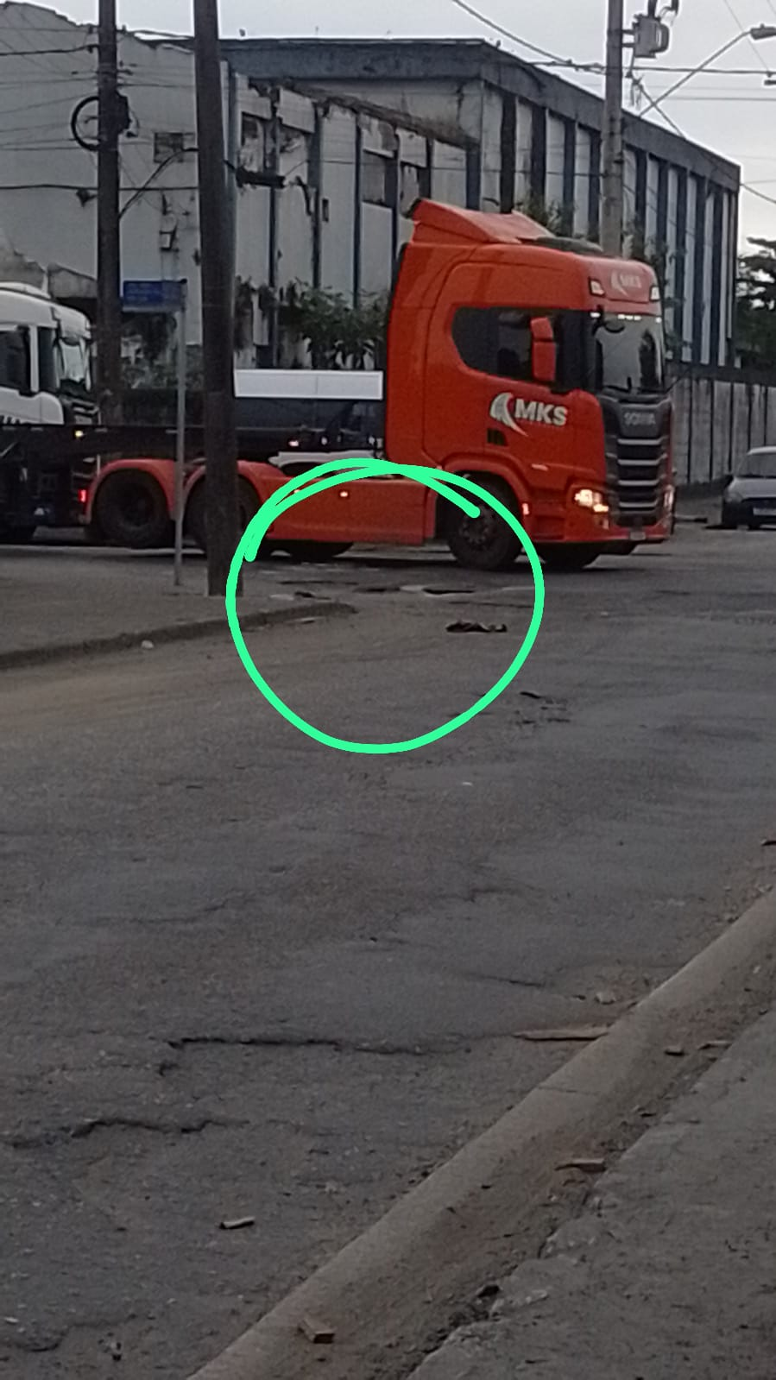
UTILIZAÇÃO
Do Equipamento
Uso de acordo com as especificações Técnicas.

Slide 25
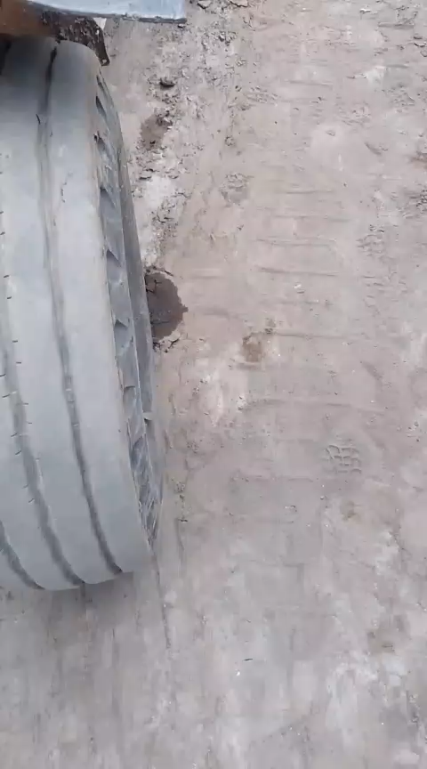
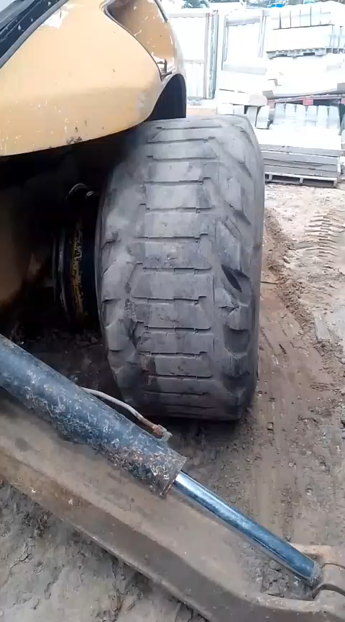
GESTÃO DE
Comunicação
Informação repassada de forma Errada!

Slide 26
CONSCIENTIZAÇÃO
Utilização adequada dos Equipamentos e Máquinas é um dos Pilares para garantir Produtividade, Segurança e Controle de Custos!
Uso inadequado não apenas reduz a vida útil dos equipamentos, mas também aumenta os riscos de falhas, acidentes e paralização das atividades!

Slide 27
ROTINA DE PROGRAMAÇÃO DE EQUIPAMENTOS

Slide 28
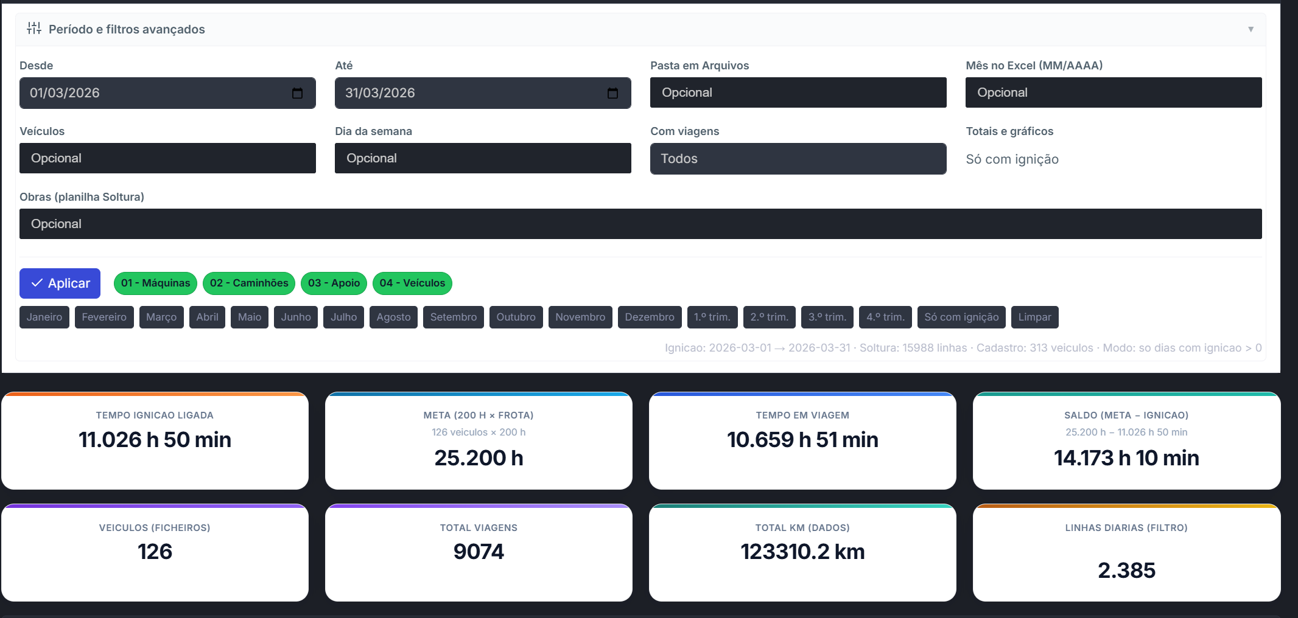

Slide 29
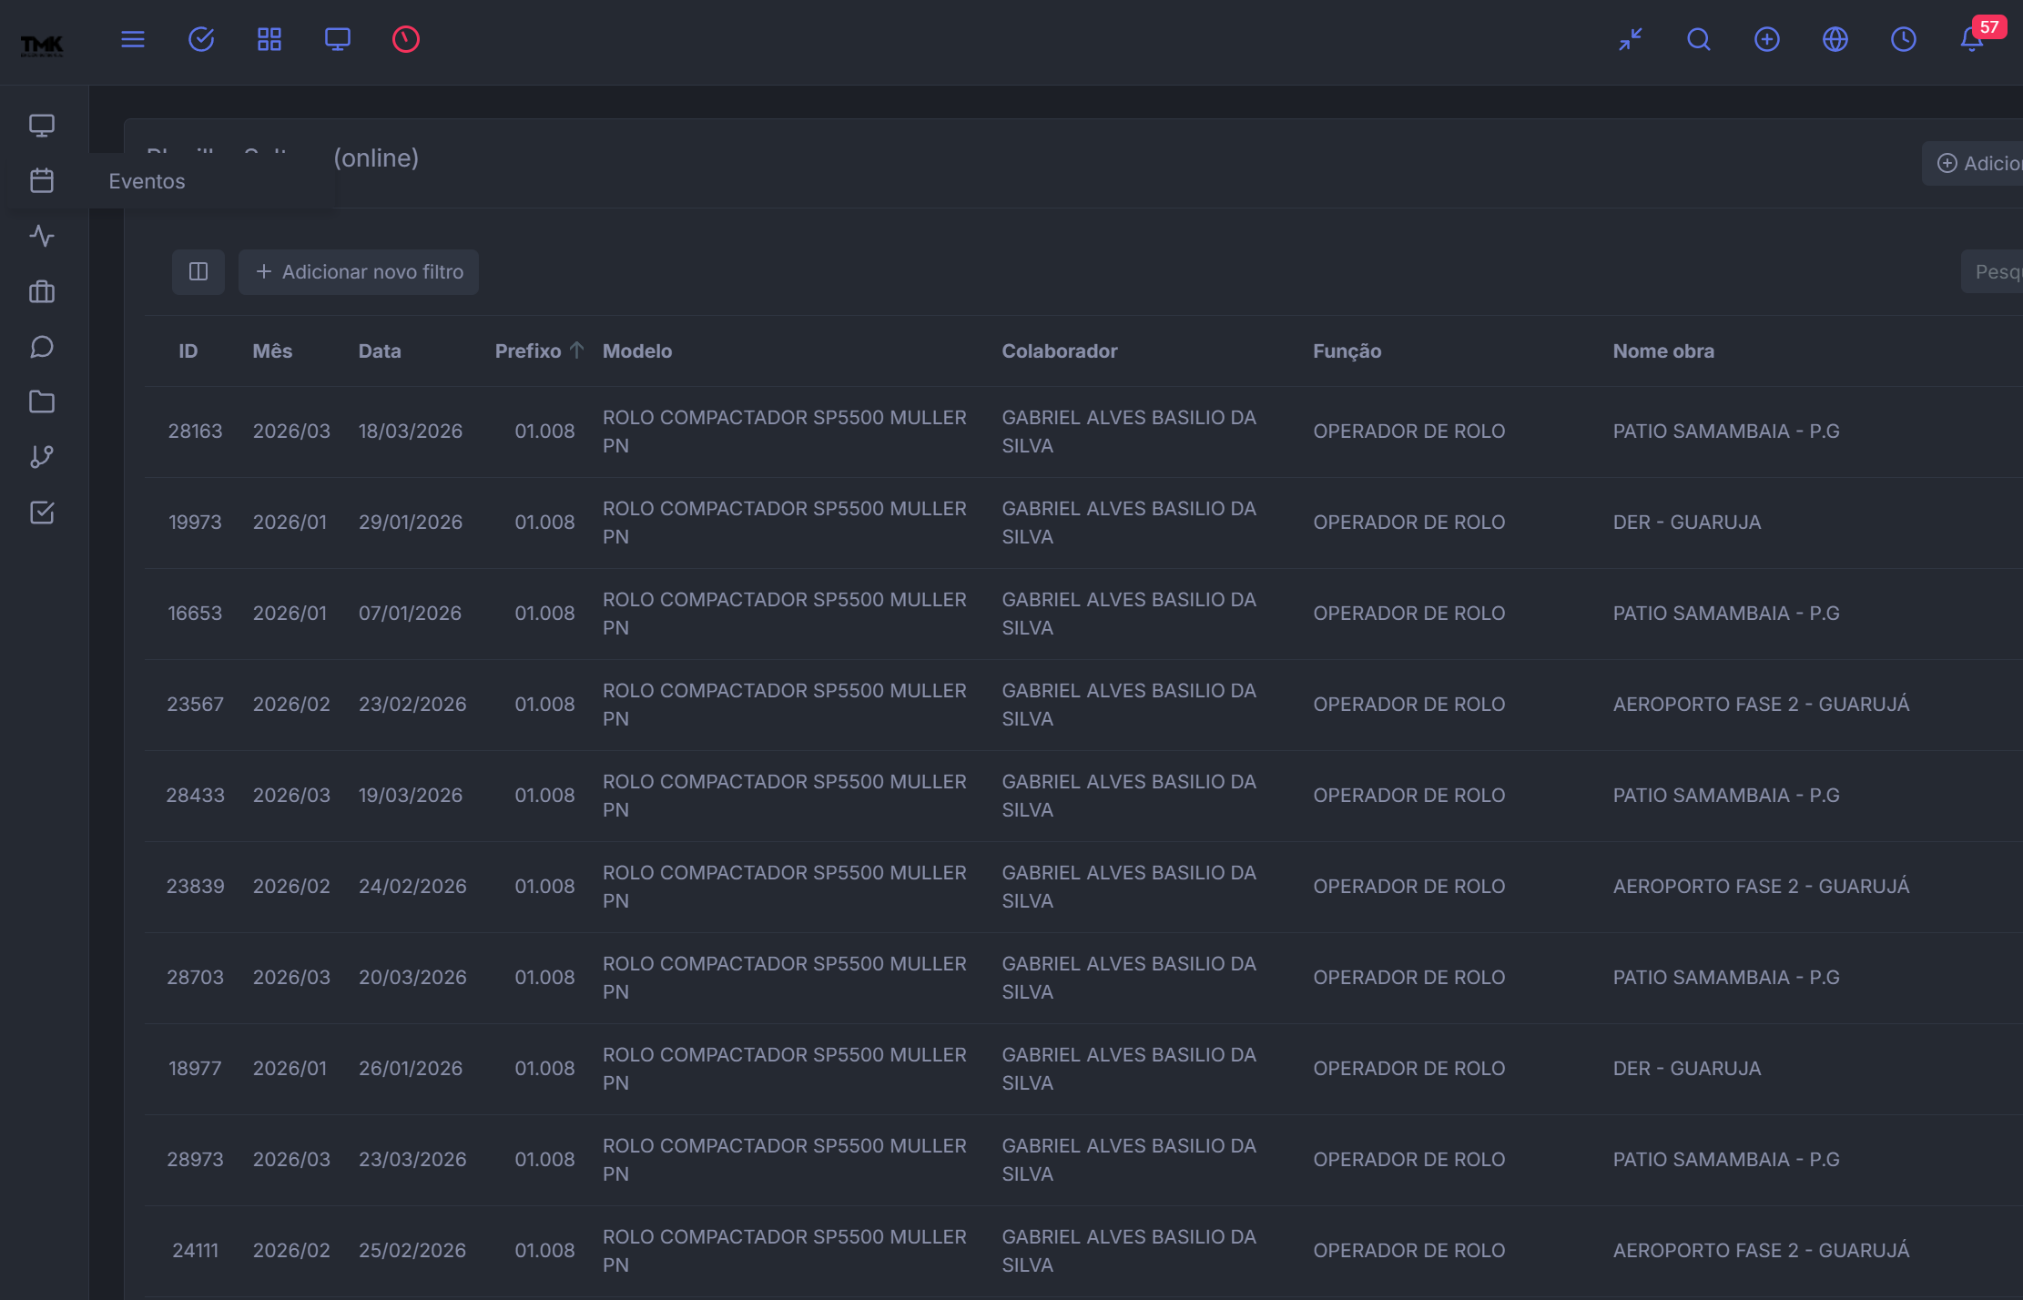
SOLTURA
Acompanhamento será via sistema.

Slide 30
MEDIÇÃO DE EQUIPAMENTOS X OBRAS
TCOM-TMKP, Nova rotina de Comunicação
Relatório de Gestão de Frotas 5.4 (medições)

